Slide 1
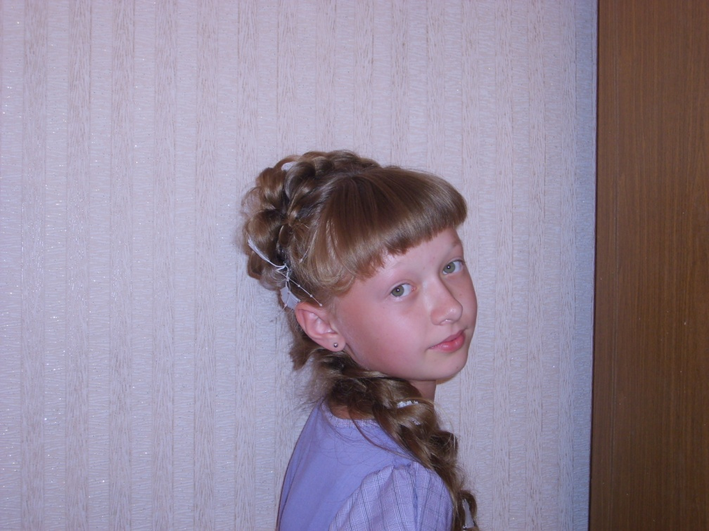
Конкурс «Что для вас робототехника?»
Работу выполнила Чухловина Ирина,
ученица 6 класса МКОУ
«Сосновская сош» Заринского района

Slide 2
ЧТО ТАКОЕ РОБОТОТЕХНИКА?
Робототехника (от робот и техника; англ. robotics) — прикладная наука, занимающаяся разработкой автоматизированных технических систем.
Робототехника опирается на такие дисциплины как электроника, механика, программирование

Slide 3
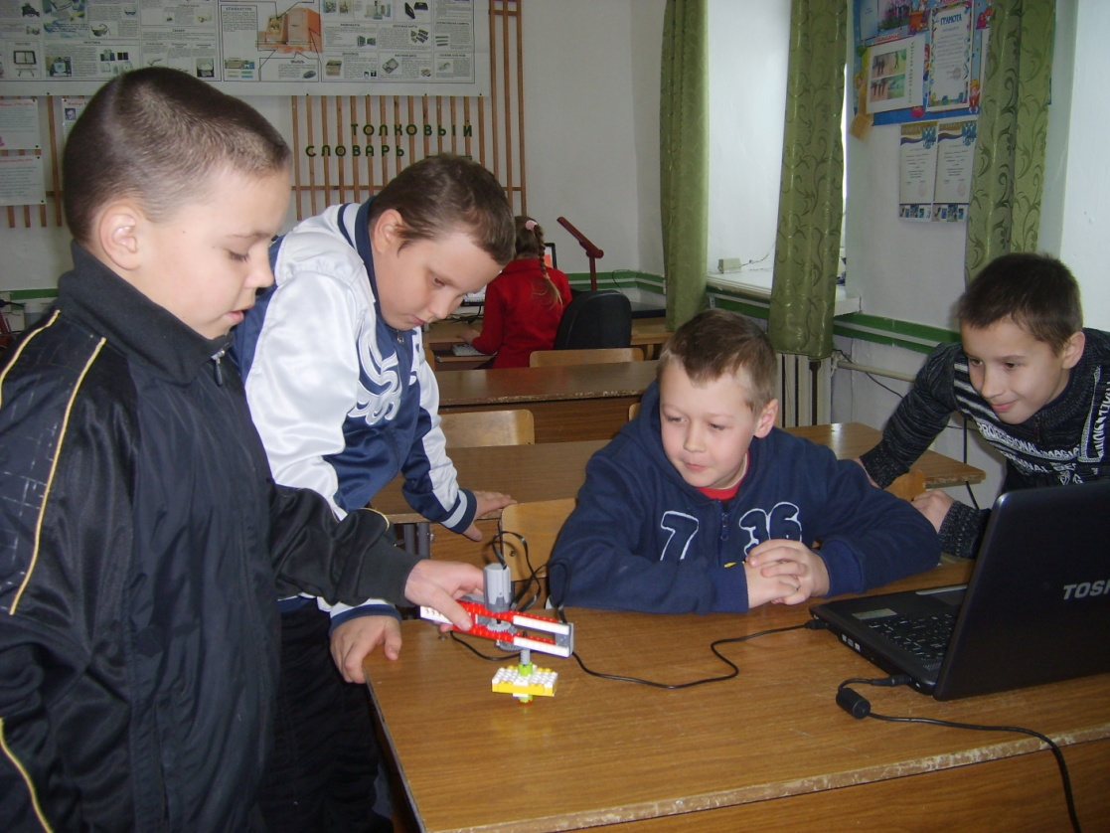
ЧТО ДЛЯ ВАС РОБОТОТЕХНИКА?
Для нас робототехника- это и увлечение, и в тоже время познание нового.

Slide 4
НУЖНО ЛИ ЗАНИМАТЬСЯ РОБОТОТЕХНИКОЙ И ЗАЧЕМ?
Согласно социологическому опросу, проведённому в нашей школе, доказано, что роботов нужно уметь конструировать.

Slide 5
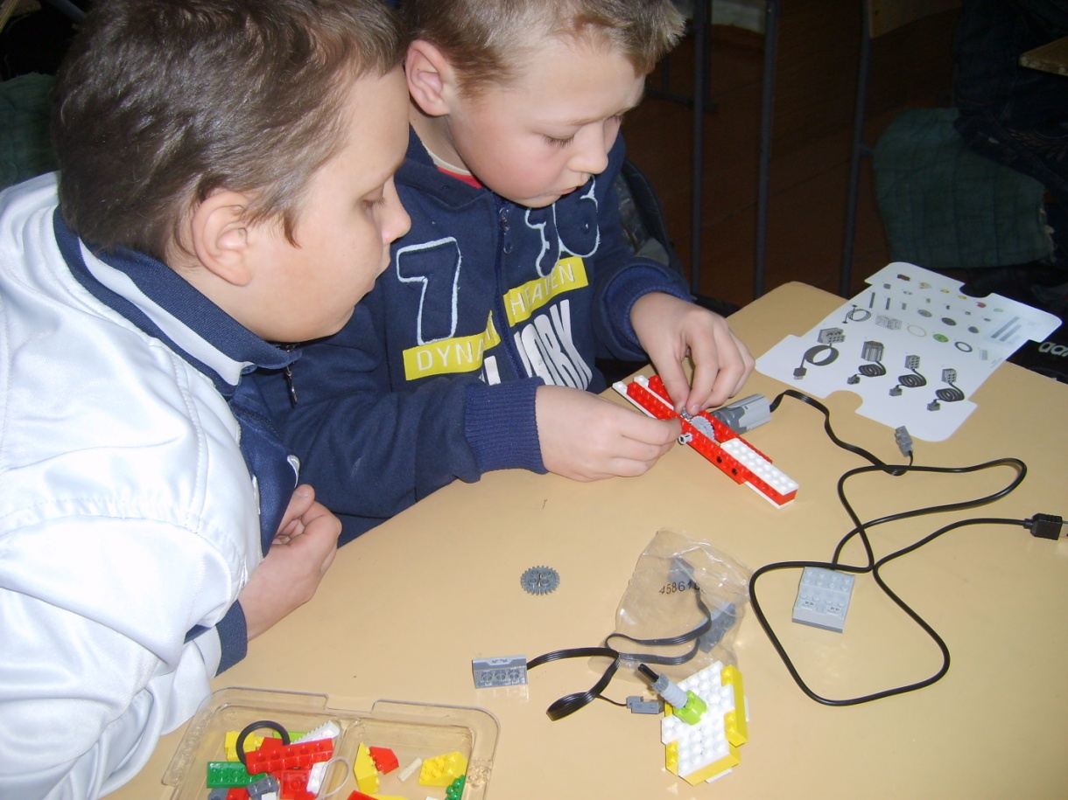
Чему вы учитесь на кружках робототехники?
Мы учимся конструировать и мыслить.

Slide 6
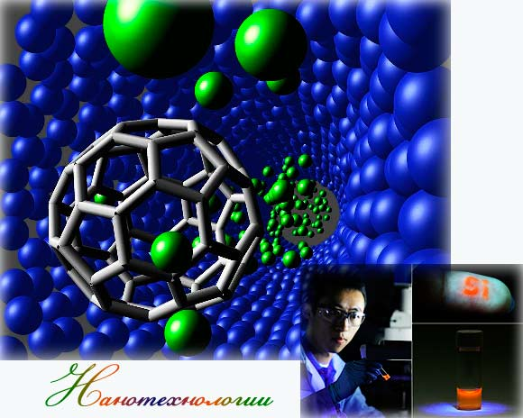
Роботы в будущей профессии.
Я хочу стать врачом, а на службу в медицину скоро придут нанороботы.

Slide 7
Что такое наномедицина?
Наномедицина-это:
слежение,
исправление,
конструирование и контроль над биологическими системами человека на молекулярном уровне.
Используются наноустройства и наноструктуры.

Slide 8
Нанороботы, предназначенные для путешествий внутри человеческого кровотока, возможно, будут иметь размер 500-3000 нм.
Нанороботы, находящиеся в тканях, могут быть размерами от 50 до 100 мкм.
А наноустройства, функционирующие в бронхах, могут быть еще больше.
Каждый тип медицинского наноробота будет разработан под необходимые условия, и, поэтому, возможны разные их размеры и формы.

Slide 9
Представьте себе, что вы подхватили грипп (то есть вы даже еще НЕ знаете, что его подхватили). Тут же среагирует система искусственно усиленного иммунитета - десятки тысяч нанороботов начнут распознавать (в соответствии со своей внутренней базой данных) вирус гриппа и за считанные минуты ни одного вируса у Вас в крови не будет!

Slide 10
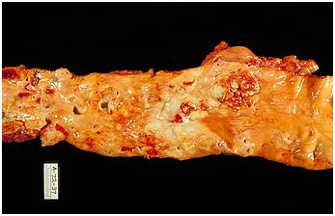
У Вас начался ранний атеросклероз и искусственные клетки начинают чистить механическим и химическими путями Ваши сосуды.

Slide 11
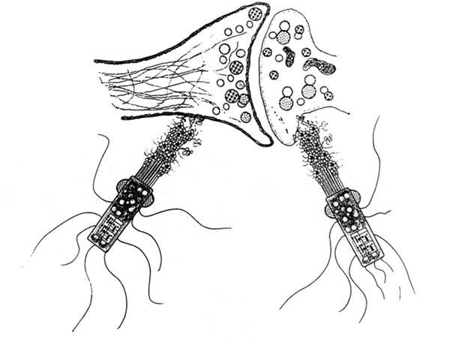
Нанороботы будут способны ремонтировать клетки. Снабжённые полным описанием человеческого тела с точностью до атома они смогут вернуть даже очень старого человека в то состояние, в котором он был в молодости. От операций на органах мы перейдём к операциям на молекулах и станем практически бессмертными.

Slide 12
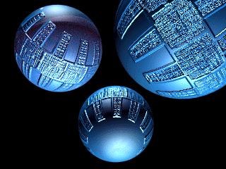
Очень простой наноробот, которого разработал Роберт Фрайтас несколько лет назад - искусственная красная кровеносная клетка, названная «респироцитом».

Slide 13
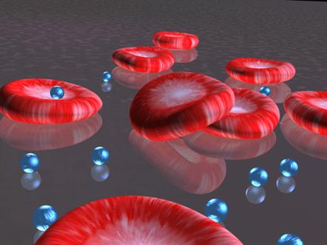
Респироциты подражают естественным функциям эритроцитов, наполненных гемоглобином. Но респироцит может переносить в 236 раз больше кислорода, чем естественная красная клетка. Этот наноробот намного более эффективен.

Slide 14
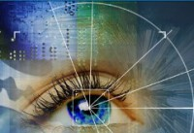
Лечение глаз
В настоящее время наиболее распространенными методами лечения являются инъекции препаратов прямо в глаз. Однако лекарства быстро диффундируют через сетчатку, и требуется введение повторной дозы.
Использование микро-роботов позволяет препарату целенаправленно высвобождаться в течение длительного времени, вплоть до нескольких месяцев. Кроме того, роботы могут доставлять биоразлагаемые капсулы с лекарством в глаз, а затем удаляться при помощи специального оборудования

Slide 15
В борьбе с раком
Американский и израильский ученые Шон Дуглас и Идо Бачелет сделали прорыв в области нанотехнологий: они совместно разработали модель наноробота, способного распознавать раковую клетку и высвобождать препарат для борьбы с нею.

Slide 16
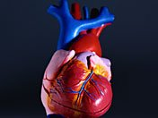
Наноконтейнеры
Патрик Хунцикер Базельской университетской клиники хочет посредством нанотехнологий доставлять медикаменты непосредственно в "пункт назначения". Его идея: вместо минироботов в качестве транспортной среды должны служить так называемые наноконтейнеры. Оболочка этих шарообразных миниконтейнеров построена таким образом, что она целенаправленно определяет только больные клетки, стыкуется с ними и освобождает медикаменты. Реаниматолог Хунцикер полагает, что его изобретение может применяться, прежде всего, в сердечной медицине

Slide 17
Источники
http://www.newscientist.com
http://www.beenergy.ru/science/251-nano-roboty-v-borbe-protiv-boleznejj.html
http://bogdan-63.dreamwidth.org/tag/%D0%BD%D0%B0%D0%BD%D0%BE%D1%80%D0%BE%D0%B1%D0%BE%D1%82
microbot.ru›modules…Docs…svidinenko_nanomedicine…

Slide 18
Руководитель Чухловина М.И.

